Slide 1
«Составление сказок по сюжету стихотворения А.Л. Барто «Мяч»
с опорой на план из предметных картинок».
Учитель-логопед Тропина Л. В.
МБДОУ «Детский сад № 15 компенсирующего вида»
г. Кандалакша

Slide 2
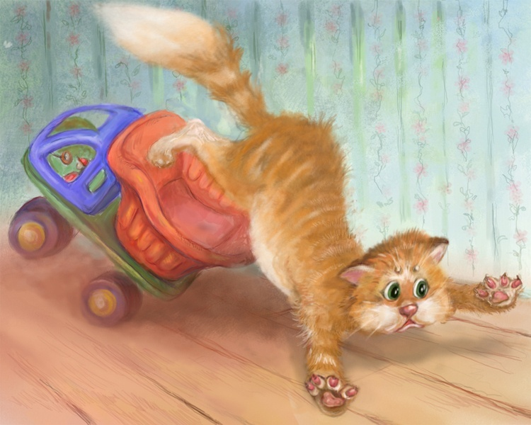

Slide 4
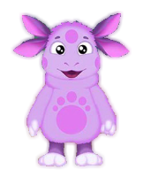

Slide 5
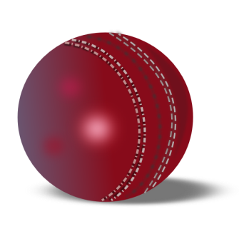
?

Slide 6
?

Slide 7
?

Slide 8
?

Slide 9
